Slide 1

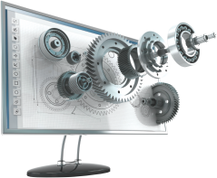
Microsoft Azure AI Fundamentals
Archer Infotech , PUNE
www.archerinfotech.in

Slide 2
Microsoft Azure AI

Slide 3
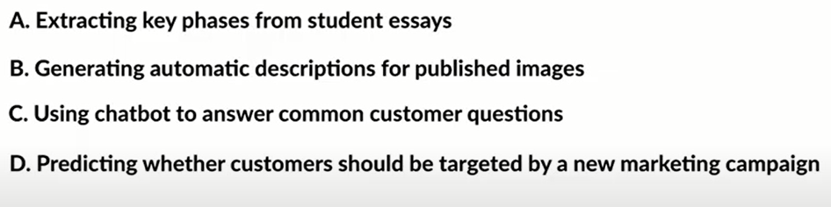
Q-1

Slide 4
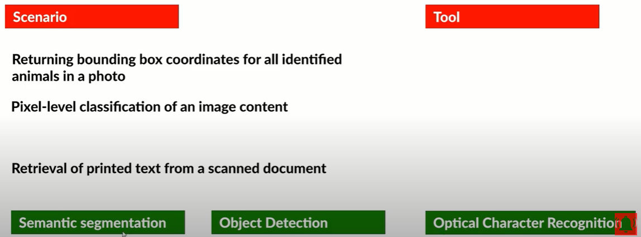
Q-2

Slide 5
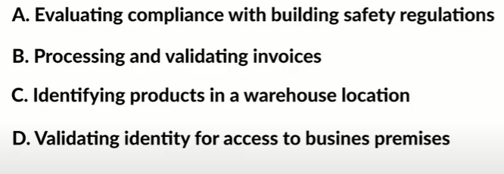
Q-3

Slide 6
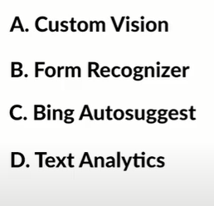
Q-4

Slide 7
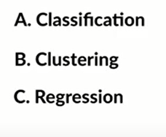
Q-5

Slide 8
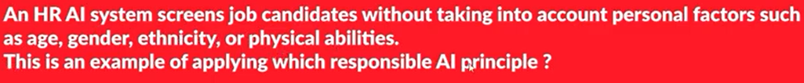
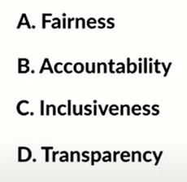
Q-6

Slide 9
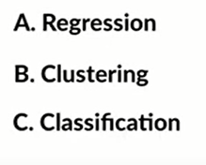
Q-7

Slide 10
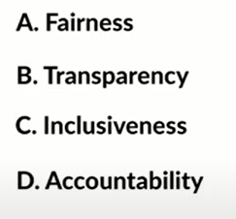
Q-8

Slide 11
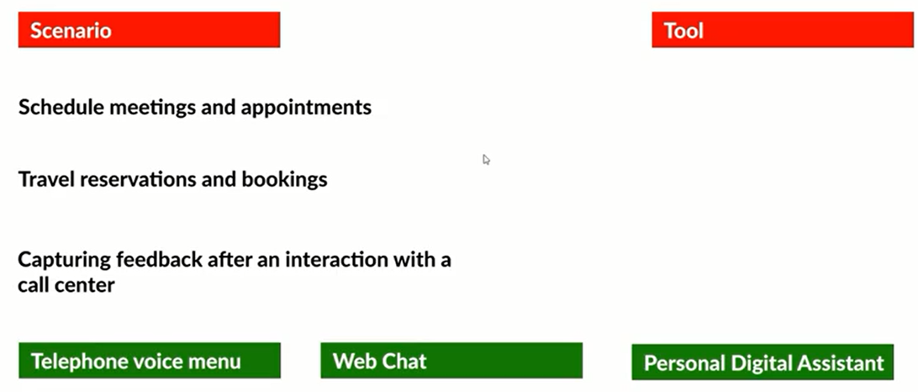
Q-9

Slide 12
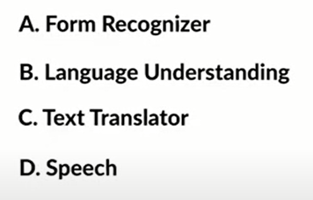
Q-10

Slide 13
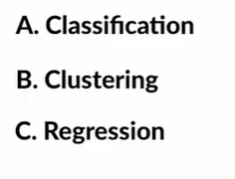
Q-11

Slide 14
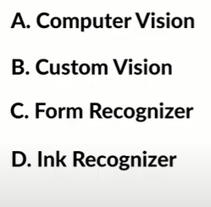
Q-12

Slide 15
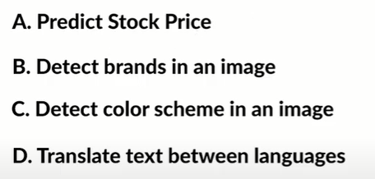
Q-13

Slide 16
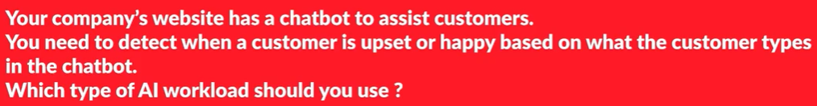
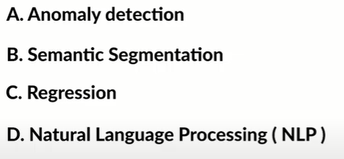
Q-14

Slide 17
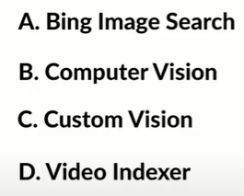
Q-15

Slide 18
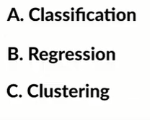
Q-15

Slide 19
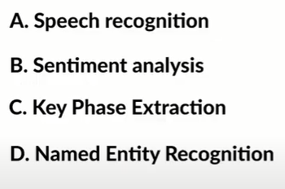
Q-16

Slide 20
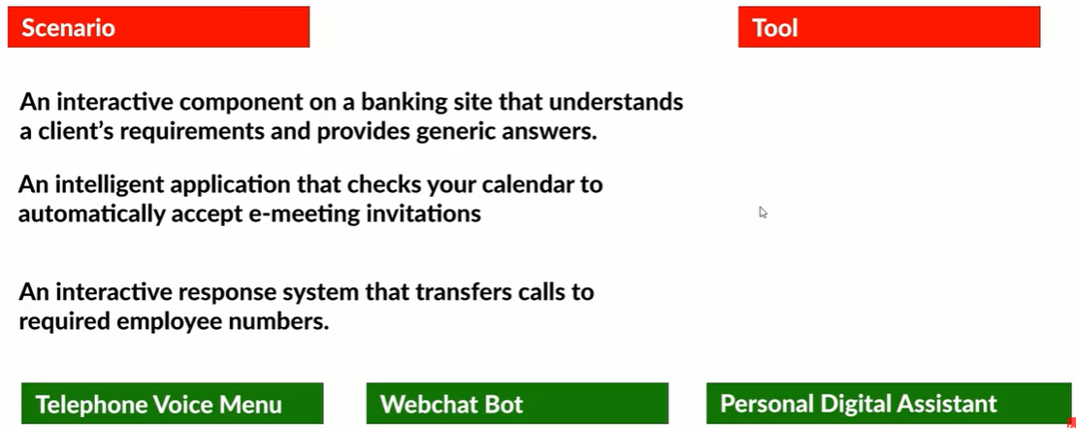
Q-17

Slide 21
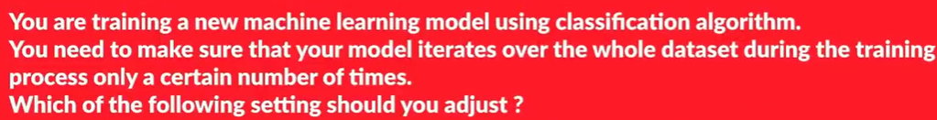
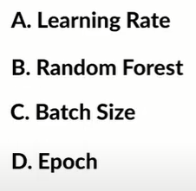
Q-18

Slide 22
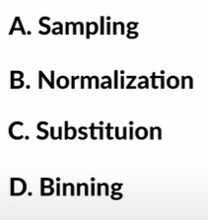
Q-19

Slide 23
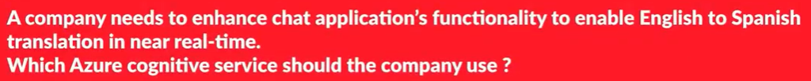
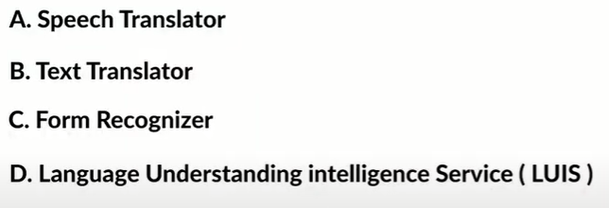
Q-20

Slide 24
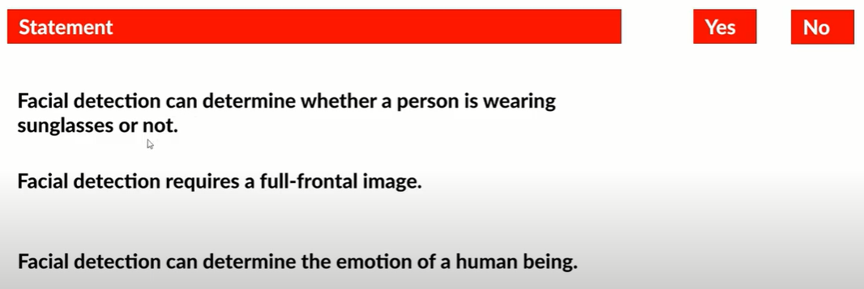
Q-21

Slide 25
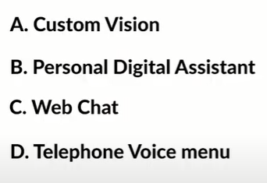
Q-22

Slide 26
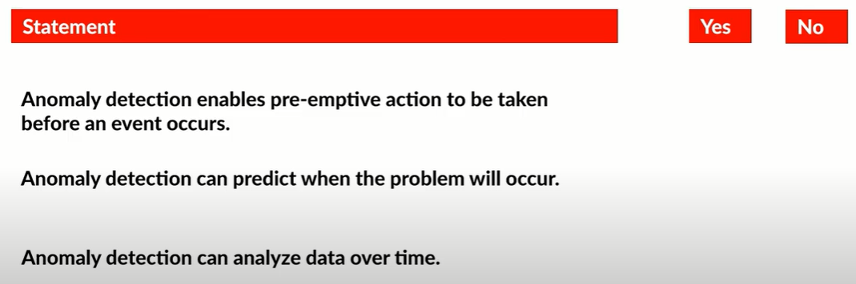
Q-23

Slide 27
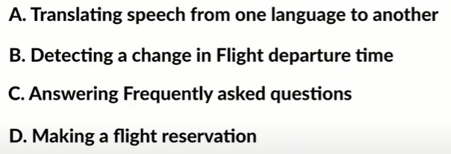
Q-24

Slide 28
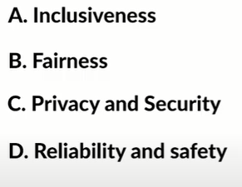
Q-25

Slide 29
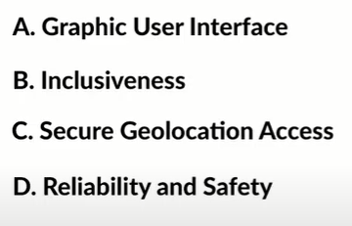
Q-26

Slide 30
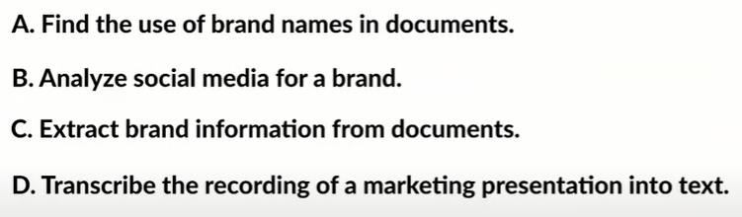
Q-27

Slide 31
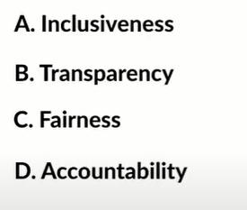
Q-28

Slide 32
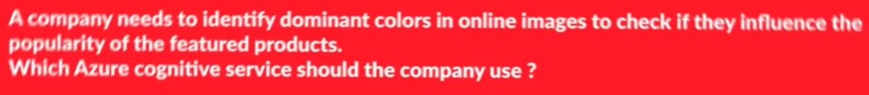
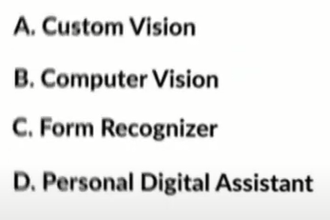
Q-29

Slide 33
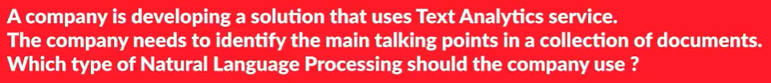
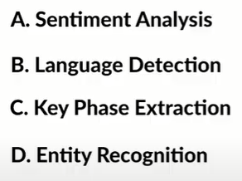
Q-30

Slide 34
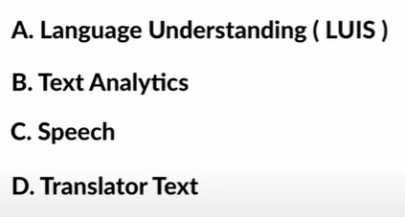
Q-31

Slide 35
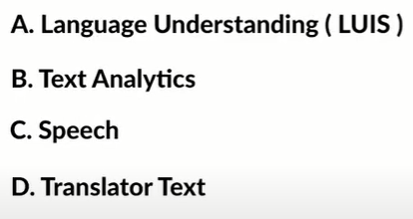
Q-32

Slide 36
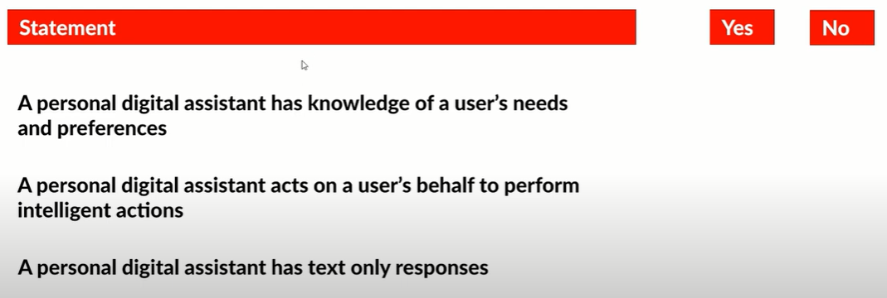
Q-33

Slide 37
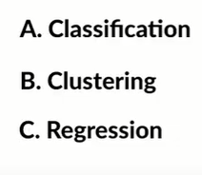
Q-33

Slide 38
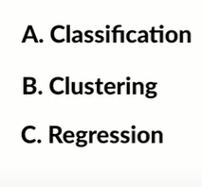
Q-34

Slide 39
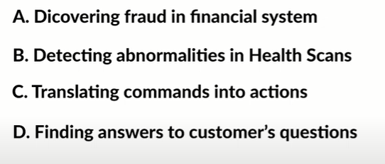
Q-35

Slide 40
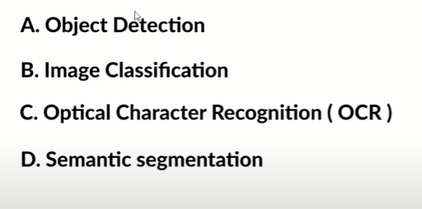
Q-36

Slide 41
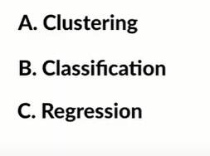
Q-37

Slide 42
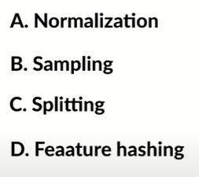
Q-38

Slide 43
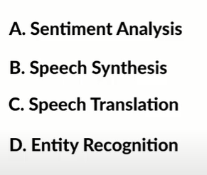
Q-39

Slide 44
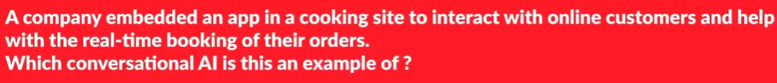
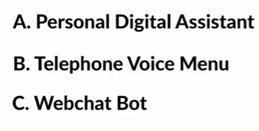
Q-40

Slide 45

Q-41

Slide 46

Q-42

Slide 47

Q-43

Slide 48

Q-44

Slide 49

Q-45

Slide 50


Q-46

Slide 51

Q-47

Slide 52

Q-48

Slide 53


Q-49

Slide 54

Q-50

Slide 55

Q-51

Slide 56

Q-52

Slide 57


Q-53

Slide 58

Q-54

Slide 59

Q-54

Slide 60

Q-54

Slide 61

Q-54

Slide 62

Q-54

Slide 63

Q-54

Slide 64

Q-54

Slide 65

Q-54

Slide 66

Q-54

Slide 67

Q-54

Slide 68

Q-54

Slide 69

Q-54

Slide 70

Q-54

Slide 71

Q-54

Slide 72

Q-54

Slide 73

Q-54

Slide 74

Q-54

Slide 75

Q-54

Slide 76

Q-54

Slide 77

Q-54

Slide 78

Q-54

Slide 79

Q-54

Slide 80

Q-54

Slide 81

Q-54

Slide 82

Q-54

Slide 83

Q-54

Slide 84

Q-55

Slide 85

Q-55

Slide 86

Q-55

Slide 87

Q-55

Slide 88

Q-55

Slide 89
THANK YOU !!!

